Slide 1










Âm nhạc
Tiết 1
Nghe nhạc: Mừng sinh nhật
Hát: Chúc mừng sinh nhật
Trải nghiệm và khám phá:
Vận động theo tiếng đàn

Slide 2
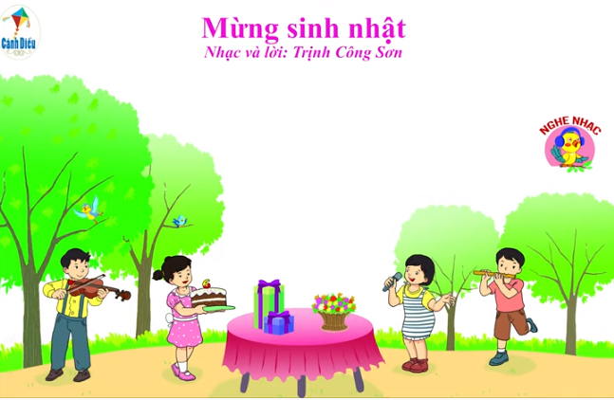

Hoạt động 1
Nghe hát: Mừng sinh nhật

Slide 3


Hoạt động 2:
Hát: Chúc mừng sinh nhật

Slide 4
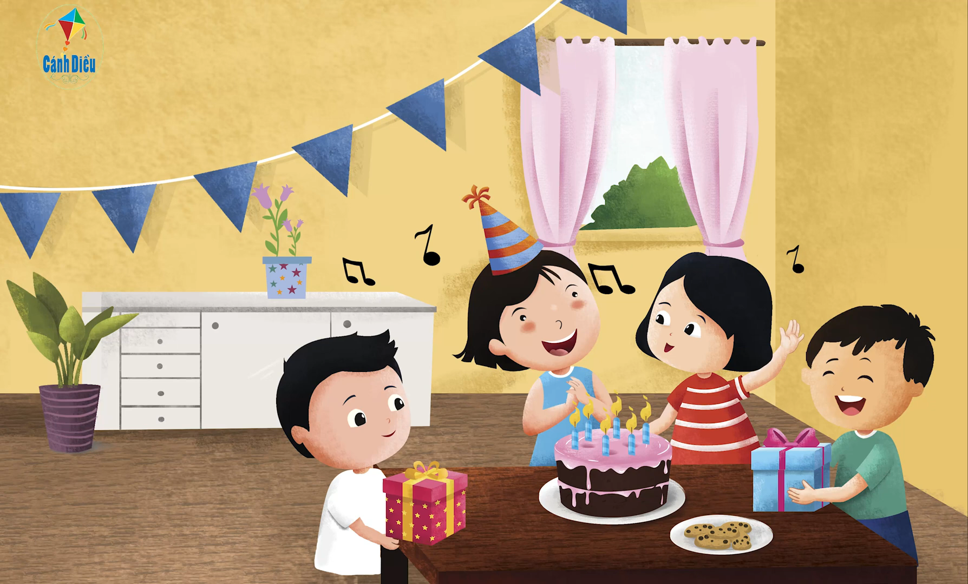

Slide 5
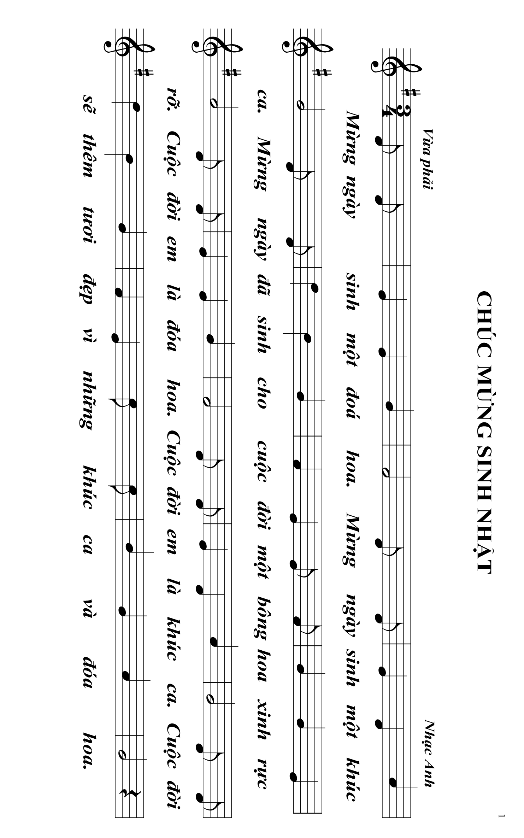


Slide 6
ĐỌC LỜI CA
CHÚC MỪNG SINH NHẬT
Mừng ngày sinh một đóa hoa, mừng ngày sinh một khúc ca.
Mừng ngày đã sinh cho cuộc đời một bông hoa xinh rực rỡ.
Cuộc đời em là đóa hoa, cuộc đời em là khúc ca.
Cuộc đời sẽ thêm tươi đẹp vì những khúc ca và đóa hoa .
Câu 1:
Câu 2:
Câu 3:
Câu 4:

Slide 7
Đọc lời ca
Mừng ngày sinh một đóa hoa/ mừng ngày sinh một khúc ca/
Mừng ngày đã sinh cho cuộc đời / một bông hoa xinh rực rỡ /
Cuộc đời em là đóa hoa/ cuộc đời em là khúc ca/
Cuộc đời sẽ thêm tươi đẹp vì/ những khúc ca và đóa hoa/

Slide 8
HỌC HÁT TỪNG CÂU
Câu hát 1
Mừng ngày sinh một đóa hoa/ mừng ngày sinh một khúc ca/

Slide 9
Câu hát 2
Mừng ngày đã sinh cho cuộc đời / một bông hoa xinh rực rỡ /

Slide 10
Câu hát 1+2
Mừng ngày sinh một đóa hoa/ mừng ngày sinh một khúc ca/
Mừng ngày đã sinh cho cuộc đời/ một bông hoa xinh rực rỡ/

Slide 11
Câu hát 3
Cuộc đời em là đóa hoa/ cuộc đời em là khúc ca/

Slide 12
Câu hát 4
Cuộc đời sẽ thêm tươi đẹp vì/ những khúc ca và đóa hoa/

Slide 13
Câu hát 3+4
Cuộc đời em là đóa hoa/ cuộc đời em là khúc ca/
Cuộc đời sẽ thêm tươi đẹp vì/ những khúc ca và đóa hoa/

Slide 14
Hát nối cả bài
Mừng ngày sinh một đóa hoa/ mừng ngày sinh một khúc ca/
Mừng ngày đã sinh cho cuộc đời / một bông hoa xinh rực rỡ /
Cuộc đời em là đóa hoa/ cuộc đời em là khúc ca/
Cuộc đời sẽ thêm tươi đẹp vì/ những khúc ca và đóa hoa/

Slide 15
Hoạt động 3
Trải nghiệm và khám phá: vận động theo tiếng đàn

Slide 16

Củng cố - dặn dò

